Slide 1
2024 여성SW개발자 양성과정
스프링(Spring)
- Filter & Interceptor
만경ES
강민우 팀장

Slide 2




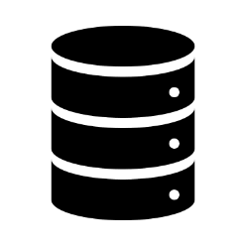
공통부분
WAS, Web Application Server
Web Server
Web/Servlet Container
Request
HTTP
Servlet
(Controller)
Client (Web Browser)
Response
HTML+CSS+IMG
JSP
(View)
Java Beans
(Model)
DB
Tomcat Server
* 요청과 응답 과정에서 공통 부분을 따로 처리하는 방법에 대해 알아본다.

Slide 3
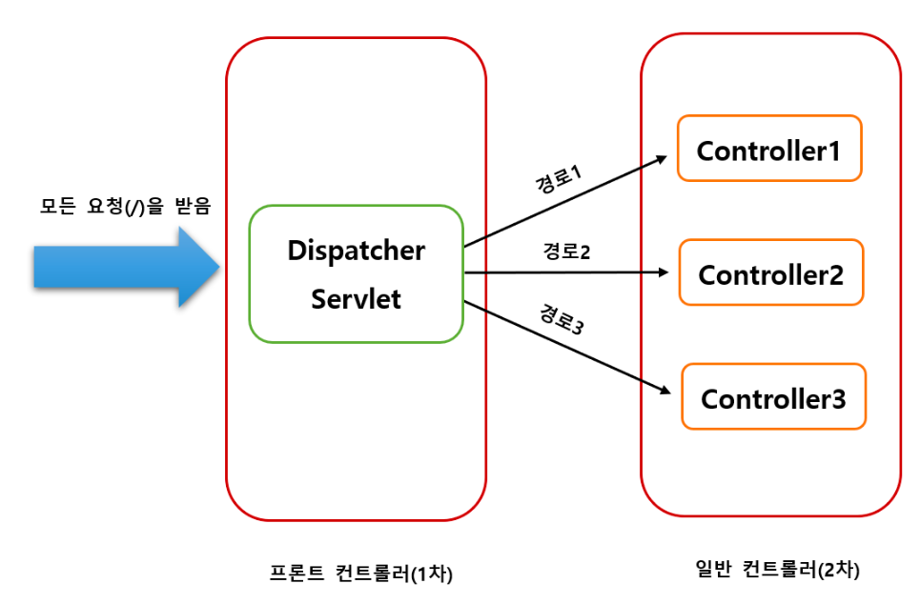
FrontController
서블릿 컨테이너의 제일 앞에서 서버로 들어오는 Client의 모든 요청을 받아서 처리해주는 Controller
출처 : https://velog.io/@uiurihappy/디스패처-서블릿Dispatcher-Servlet

Slide 4
FrontController
HTTP Request
Servlet
Controller
HTTP Request
Servlet
Controller
HTTP Request
Servlet
Controller
“기존에는 각 요청(URL)에 마다 Servlet을 등록하고 그에 맞는 Controller를 매핑해야 했다.”

Slide 5
FrontController
HTTP Request
Servlet
Controller
HTTP Request
Servlet
Controller
HTTP Request
Servlet
Controller
“기존에는 각 요청(URL)에 마다 Servlet을 등록하고 그에 맞는 Controller를 매핑해야 했다.”
요청 개수가 늘어날 때마다 Servlet을 등록하고 매핑하는 작업을 반복해야 한다.
요청 개수가 많아지면 관리하기가 어려워진다.
모든 요청에 대한 공통 작업(예: 예외처리)을 반복해서 작성해야 한다.

Slide 6
FrontController
HTTP Request
Controller
FrontController Servlet
HTTP Request
Controller
HTTP Request
Controller
“하나의 Servlet에서 모든 요청을 받고 적절한 Controller에게 요청을 위임한다.“
- Front Controller 패턴
요청을 받는 Servlet의 관리가 쉬워졌다.
모든 요청에 대한 공통 작업(예: 예외처리)을 한 곳에서 처리할 수 있다.

Slide 7
FrontController
HTTP Request
Controller
Dispatcher Servlet
HTTP Request
Controller
HTTP Request
Controller
스프링 프레임워크에서는 이 FrontController 를 Dispatcher Servlet이라는 이름으로 제공하고 있다.

Slide 8
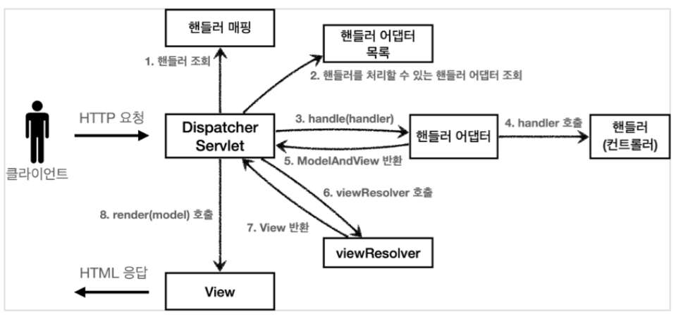
Dispatcher-Servlet
출처 : https://velog.io/@uiurihappy/디스패처-서블릿Dispatcher-Servlet

Slide 9


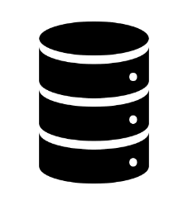
Filter
Web/Servlet Container
Filter
Dispatcher
Servlet
Interceptor
Spring Context
Request
preHandler()
Response
postHander()
Servlet
(Controller)
View Rendering
HTML+CSS+IMG
afterCompletion()
JSP
(View)
Java Beans
(Model)
DB

Slide 10
Filter
Web/Servlet Container
Filter
Dispatcher
Servlet
Interceptor
Spring Context
Request
preHandler()
Response
postHander()
Servlet
(Controller)
View Rendering
HTML+CSS+IMG
afterCompletion()
Filter
응답/요청을 거른 뒤 정제한다. (통신 측면)
스프링 영역 외부에 존재하여 스프링과 무관한 자원에 대해 동작한다.
역할: 인코딩 변환 처리, 요청/응답에 대한 변경 및 확인 작업, 인증, 데이터 변환, 암호화 필터, 토크나이징 필터 등
init(): 필터 인스턴스 초기화
doFilter(): 전/후 처리 로직
destroy(): 필터 인스턴스 종료
JSP
(View)
Java Beans
(Model)
DB

Slide 11
Interceptor
Web/Servlet Container
Dispatcher
Servlet
Interceptor
Spring Context
Request
preHandler()
Response
postHander()
Servlet
(Controller)
View Rendering
HTML+CSS+IMG
afterCompletion()
JSP
(View)
Java Beans
(Model)
DB

Slide 12
Interceptor
Web/Servlet Container
Dispatcher
Servlet
Interceptor
Spring Context
Request
preHandler()
Response
postHander()
Servlet
(Controller)
View Rendering
HTML+CSS+IMG
afterCompletion()
Interceptor
컨트롤러의 접근 전후 작업을 가로챈다. (기능 측면)
스프링 영역 내부에 존재하여 스프링의 모든 Bean 객체에 접근 가능하다.
역할: 세션/쿠키 체크, 로그인 및 권한 체크, 로그 확인
preHandler(): 컨트롤러 실행 전
postHandler(): 컨트롤러 실행 후, View Rendering 실행 전
afterCompletion(): View Rendering 실행 후
* View Rendering?: 요청 받은 내용을 화면에 출력하는 것
JSP
(View)
Java Beans
(Model)
DB

Slide 13
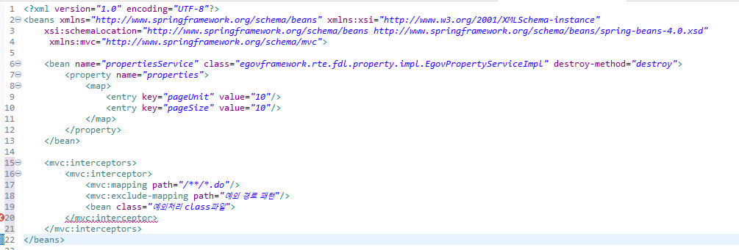
Interceptor 설정

Slide 14
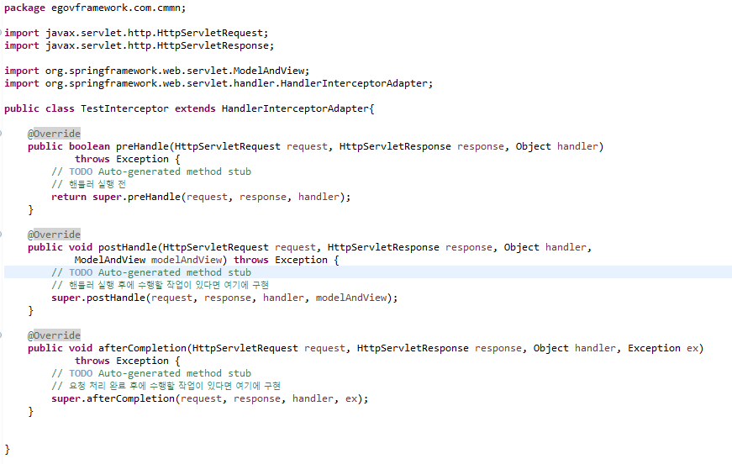
Interceptor 설정

